Slide 1


24 april 2025
Omgevingsanalyse
Lokaal bestuur Dentergem

Slide 2
24 april 2025
Omgevingsanalyse
Lokaal bestuur Dentergem
Rapportering omgevingsanalyse
Externe analyse & maatschappelijke tendensen

Slide 3
Omgevingsgerelateerde ontwikkelingen
Dit rapport is opgebouwd op basis van zes thema’s die de omgevingsgerelateerde ontwikkelingen in het lokaal bestuur in kaart brengen.
De data in dit rapport is hoofdzakelijk afkomstig uit de Gemeente- en Stadsmonitor (2024) en Provincie in Cijfers, maar wordt gericht aangevuld door andere relevante brongegevens.

Slide 4

06
05
04
03
Zorg, welzijn en armoede
02
01
Cultuur en vrije tijd
Demografie
Economie, werk en onderwijs
Leven en samenleven
Ruimte, wonen en mobiliteit

Slide 5
06
05
04
03
Zorg, welzijn en armoede
02
01
Cultuur en vrije tijd
Demografie
Economie, werk en onderwijs
Leven en samenleven
Ruimte, wonen en mobiliteit

Slide 6
Kernpunten ruimte, wonen & mobiliteit
Lage bebouwingsgraad, landelijk – wonen en landbouw als voornaamste functies
Goedkopere woonprijs dan Vlaams gemiddelde, meer open en halfopen bebouwing
Hogere score op energiezuinige woningen en hogere tevredenheid over woning dan gemiddeld
De auto is het meest prominente vervoersmiddel
Minder vaak dan gemiddeld genomen wordt de fiets gebruikt en een negatievere inschatting van de fietsveiligheid, ook zou er onvoldoende fietsinfrastructuur zijn

Slide 7
Ruimte in cijfers
*Ruimtebeslag: Aandeel oppervlakte ingenomen door nederzettingen en menselijke activiteiten (incl. tuinen aan woningen, buurtparken …)
 | Dentergem | Referentieregio Midwest | Vlaams gewest
bebouwingsgraad (t.o.v. totale oppervlakte) (%) (2024) | 5,2% | 7,0% | 5,3%
ruimtebeslag* (t.o.v. totale oppervlakte) (%) (2022) | 26,5% | 31,6% | 32,4%
open ruimte (t.o.v. totale oppervlakte) (%) (2022) | 73,5% | 68,4% | 67,6%
bevolkingsdichtheid (inwoners per km²) (2024) | 334 | 422 | 502
voldoende ontmoetingsplaatsen [eens] (%) (2023) | 65% | 74% | 68%
Bron: gemeentemonitor en Provincie in Cijfers

Slide 8
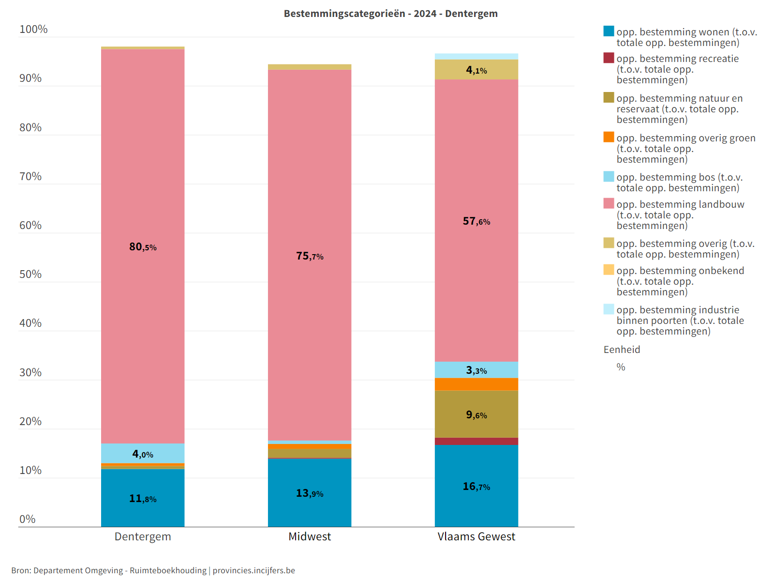
Ruimte in cijfers
Bron: Provincie in cijfers (2023)

Slide 9
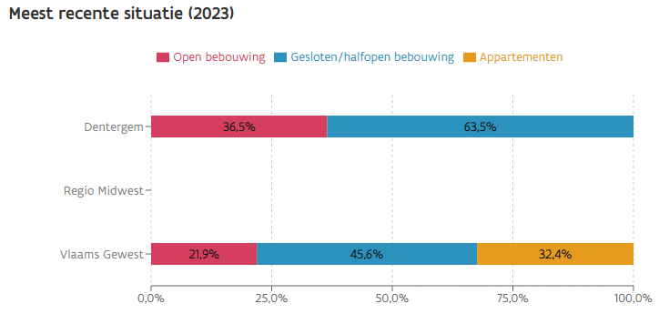
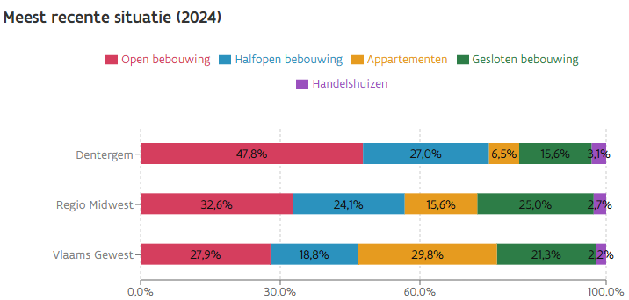
Wonen en woonomgeving in cijfers
Verkopen woningen, naar bouwwijze
Woongelegenheden, naar bouwwijze
Bron: gemeentemonitor

Slide 10
Wonen en woonomgeving in cijfers
 | Dentergem | Referentieregio Midwest | Vlaams gewest
alle huizen (excl. appartementen) - mediaanprijs (€) (2023) | 297.500 | - | 328.800
huurders (t.o.v. huishoudens met gekende eigendomstitel) (%) (2023) | 23,9% | 27,2% | 30,9%
woonquote (%) (2023) aandeel inwoners waarvan totale gezinsuitgaven voor wonen minstens 30% bedragen van gezinsinkomen | 9% | 13% | 17%
inwoners met betalingsmoeilijkheden wonen (%) (2023) | 2% | 6% | 7%
totaal gerealiseerd en gepland sociaal huuraanbod (t.o.v. BSO) (ratio) (2024) | 1,40 | 1,98 | 1,36
sociale huurwoningen per 100 particuliere huishoudens (2023) | 5,8 | 6,1 | 5,7
tarieven OOV (aantal) (2023) | 929 | - | 895
gemiddelde opbrengst uit OOV per inwoner (€) (2023) | 265,10 | - | 451,81
Bron: gemeentemonitor en Provincie in Cijfers

Slide 11
Wonen en woonomgeving in cijfers
 | Dentergem | Referentieregio Midwest | Vlaams gewest
inwoners die wonen in een energiezuinige woning (%) (2023) | 79% | 76% | 76%
inwoners die wonen in een energierecupererende woning (%) (2023) | 79% | 80% | 60%
eigenaars met een renovatie-intentie (%) (2023) | 16% | 19% | 21%
inwoners die tevreden zijn over hun woning (%) (2023) | 92% | 89% | 88%
inwoners die graag wonen in de gemeente (%) (2023) | 88% | 89% | 88%
inwoners die tevreden zijn over de buurt (%) (2023) | 79% | 81% | 79%
inwoners met verhuisintentie naar een andere gemeente (%) (2023) | 8% | 8% | 9%
Bron: gemeentemonitor

Slide 12
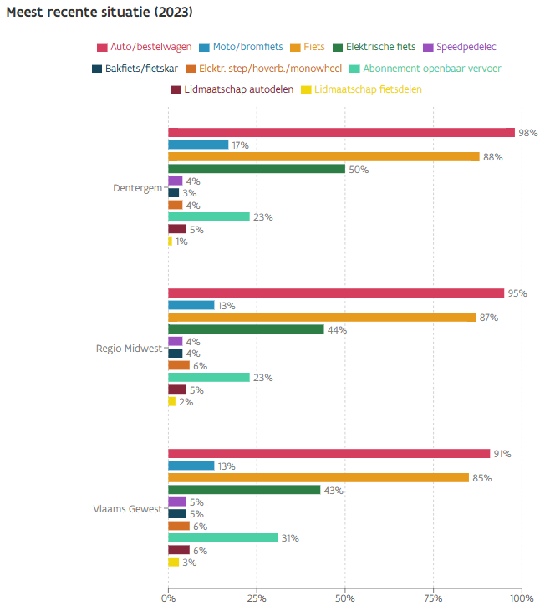
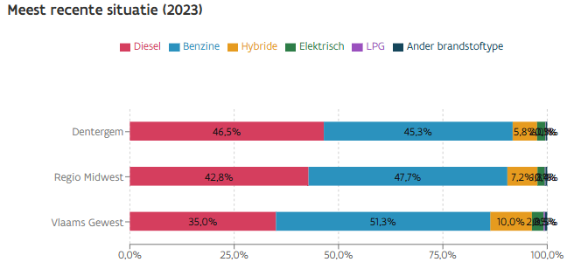
Mobiliteit in cijfers
Vervoersmiddelenbezit
Personenwagens, naar brandstoftype
Bron: Gemeentemonitor (2023)

Slide 13
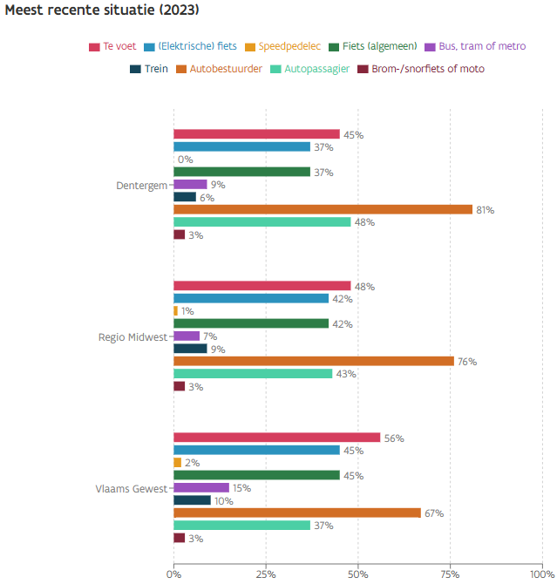
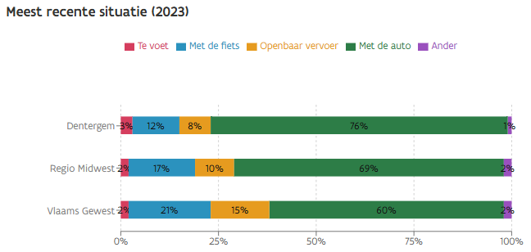
Mobiliteit in cijfers
Verplaatsingen vrije tijd
Verplaatsingen woon-werk of woon-school
Dominant vervoersmiddel
Bron: Gemeentemonitor (2023)

Slide 14
Mobiliteit in cijfers
 | Dentergem | Referentieregio Midwest | Vlaams gewest
verkeersongevallen met letsels (per 1.000 inwoners) (2022) | 2,07 | 3,15 | 3,49
zwarte kruispunten op het grondgebied | 0
inwoners die vinden dat men veilig kan fietsen (%) (2023) | 34% | 46% | 49%
inwoners die vinden dat voetpaden in goede staat zijn (%) (2023) | 39% | 47% | 47%
inwoners die vinden dat er voldoende openbaar vervoer is (%) (2023) | 21% | 52% | 59%
inwoners die vinden dat er voldoende parkeerplaats is (%) (2023) | 60% | 60% | 55%
Bron: gemeentemonitor en Provincie in Cijfers

Slide 15
Samenvatting
Het aandeel oppervlakte ingenomen door nederzettingen en menselijke activiteiten (= ruimtebeslag) ligt met 26,5% veel lager dan de referentieregio Midwest (31,6%) en het Vlaams Gewest (32,4%). Bijgevolg is de open ruimte in Dentergem groter dan in de referentiegebieden. De bevolkingsdichtheid (inwoners per km²) in Dentergem (334) is aanzienlijk lager ten opzichte van de referentieregio Midwest (422) en het Vlaams Gewest (502).
  Dentergem is dus landelijk, gekenmerkt door een lage bevolkingsdichtheid.
  Opvallend is wel dat Dentergem lager dan gemiddeld scoort op ontmoetingsplaatsen.
  Wonen is naast landbouw de belangrijkste functie, andere bestemmingen zijn eerder verwaarloosbaar in zijn geheel (vrije tijd, recreatie, eigen groen, …).
De mediaanprijs van huizen (excl. appartementen) in Dentergem ligt met 297.500 onder het gemiddelde van het Vlaams Gewest (328.800). Daarnaast worden er in verhouding meer gesloten en halfopen bebouwingen verkocht in Dentergem (63,5% van alle verkochte woningen). In het Vlaams Gewest is dit slecht 45,6%.
Het aantal huurders (t.o.v. huishoudens met gekende eigendomstitel) ligt lager dan in de referentiegebieden. Het aantal sociale huurwoningen in Dentergem (5,8 per 100 huishoudens) is lager dan in regio Midwest (6,1 per 100 huishoudens), maar in lijn met het Vlaams gemiddelde (5,7 per 100 huishoudens).
De tarieven opcentiemen onroerende voorheffing (OOV) liggen in Dentergem (929) hoger in vergelijking met Vlaanderen (895). De gemiddelde opbrengst uit OOV per persoon ligt lager in Dentergem (265,10) dan in de in Vlaanderen (451,81).

Slide 16
Samenvatting
Het aandeel inwoners dat woont in een energiezuinige woning (79%) ligt net iets hoger dan in de regio (76%) en het gewest (76%), terwijl het aandeel inwoners in een energierecupererende woning (79%) lager ligt dan in de regio (80%), maar hoger dan in Vlaanderen (60%).
Dentergem scoort hoger op vlak van tevredenheid over de woning (92%) in vergelijking met de regio (89%) en het gewest (88%), de tevredenheid over de buurt en graag wonen in de gemeente in lijn ligt met de benchmarks (respectievelijk 79% en 88% tegenover 81% en 89% in de regio en 79% en 88% in Vlaanderen). Tot slot, geeft 8% van de inwoners aan de intentie te hebben om naar een andere gemeente te verhuizen, dit cijfer is exact hetzelfde als in de referentieregio en in lijn met het Vlaams gewest (9%).
De auto is in Dentergem het meest prominente vervoersmiddel voor verplaatsingen tussen woonplaats en werk, en verplaatsingen in de vrije tijd. Daarnaast verplaatsen inwoners van Dentergem zich minder vaak met de fiets (12%) tussen hun woonplaats en werk dan gemiddeld in de vergelijkingsgebieden (Midwest: 17% / Vlaanderen: 21%). De inwoners van Dentergem zijn in verhouding tot de referentiegebieden negatiever over de fietsveiligheid en -infrastructuur.

Slide 17
06
05
04
03
Zorg, welzijn en armoede
02
01
Cultuur en vrije tijd
Demografie
Economie, werk en onderwijs
Leven en samenleven
Ruimte, wonen en mobiliteit

Slide 18
Kernpunten leven & samenleven
Lager aantal criminele feiten dan gemiddeld, hoger veiligheidsgevoel dan gemiddeld genomen – het vertrouwen in de politie is gemiddeld en het ervaren van buurthinder lager dan gemiddeld
De consultatiegraad ligt lager dan gemiddeld in de regio, tevredenheid over communicatie ligt wel in lijn met de gemiddelden in de regio / Vlaanderen
Tevredenheid over digitale dienstverlening en loketvoorzieningen scoort lager dan gemiddeld
Heel lage financiële schuld / inwoner

Slide 19
Kernpunten leven & samenleven
Inwoners van Dentergem ervaren een sterker sociaal weefsel dan gemiddeld
Participatie verenigingsleven en vrijwilligerswerk is gemiddeld
Klimaat- en milieu uitdagingen
  CO2 uitstoot hoogst bij de huishoudens en stuk hoger dan gemiddeld, alsook de uitstoot uit landbouw ligt hoog
  Energieverbruik volgt eveneens dat beeld, CO2 emissie door verwarming huishoudens ligt heel hoog
  Het percentage verharding (50,4%) ligt in lijn met de gemiddelden
  Aandeel groen lager dan de gemiddelden, tevredenheid hierover is wel gemiddeld
  Rioleringsgraad ligt lager dan gemiddeld

Slide 20
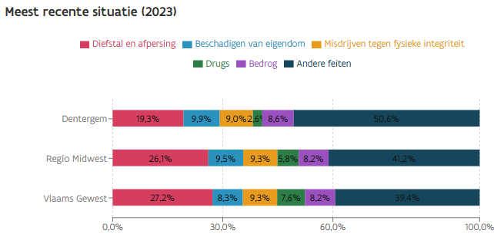
Veiligheid in cijfers
 | Dentergem | Referentieregio Midwest | Vlaams gewest
Criminaliteitsgraad (aantal feiten per 1.000 inwoners) (2023) | 27,0 | 49,4 | 64,6
Inwoners die zich onveilig voelen in de gemeente (vaak/altijd of af en toe) (%) (2023) | 22% | 32% | 33%
Inwoners die vertrouwen hebben in de politie (neutraal/veel) (%) (2023) | 84% | 85% | 85%
Misdrijven, naar type (2023)
Bron: gemeentemonitor

Slide 21
Lokaal bestuur in cijfers
 | Dentergem | Referentieregio Midwest | Vlaams gewest
inwoners die tevreden zijn over de communicatie van het bestuur (%) (2023) | 50% | 59% | 54%
inwoners die tevreden zijn over de digitale dienstverlening (%) (2023) | 59% | 70% | 67%
financiële schulden per inwoner (€) (2023) | 79,98 | - | 1309,56
Bron: gemeentemonitor

Slide 22
Samenleven in cijfers
 | Dentergem | Referentieregio Midwest | Vlaams gewest
inwoners met sterk sociaal weefsel in de buurt (%) (2023) | 56% | 52% | 48%
inwoners die actief betrokken zijn in het afgelopen jaar om iets in de buurt/gemeente te verbeteren (%) (2023) | 21% | 17% | 15%
inwoners die participeren in het verenigingsleven (%) (2023) | 58% | 60% | 57%
inwoners die aan vrijwilligerswerk doen (%) (2023) | 18% | 20% | 18%
inwoners die veel buurthinder ondervinden (%) (2023) | 15% | 15% | 20%
Bron: gemeentemonitor

Slide 23
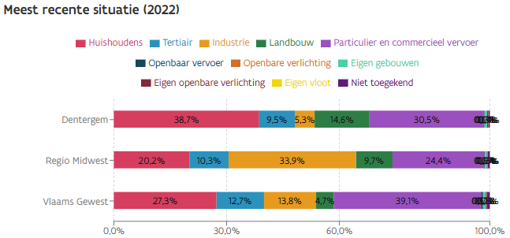
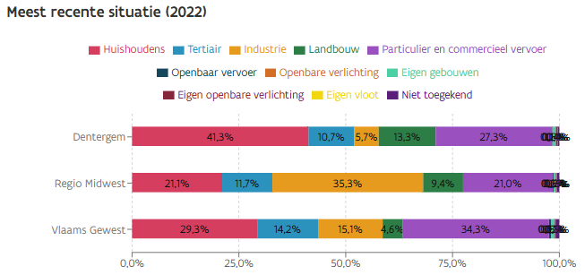
Natuur, klimaat en milieu in cijfers
CO2-emissies, naar sector (2022)
Energieverbruik, naar sector (2022)
Bron: gemeentemonitor

Slide 24
Natuur, klimaat en milieu in cijfers
Rioleringsgraad: de verhouding van het totaal aantal huidige gerioleerde inwoners t.o.v. het aantal maximaal gerioleerde inwoners
Verharding: aandeel oppervlakte waarvan aard en/of toestand gewijzigd is door artificiële, (semi-)ondoorlaatbare materialen
 | Dentergem | Referentieregio Midwest | Vlaams gewest
CO2-emissies door verwarming huishoudens (ton per huishouden) (2022) | 4,4 | 3,1 | 3
uitvoeringsgraad riolering* (%) (april 2024) (bron: VMM) | 81,6% | - | 94%
restafval per inwoner (kg) (2023) | 132 | 139 | 125
inwoners die tevreden zijn over huisvuilvoorzieningen (%) (2023) | 92% | 88% | 83%
inwoners die tevreden zijn over natuur en groenvoorzieningen (%) (2023) | 82% | 73% | 80%
verharding* (t.o.v. oppervlakte ruimtebeslag) (%) (2022) | 50,4% | 56,4% | 45,8%
Bron: gemeentemonitor en Provincie in Cijfers

Slide 25
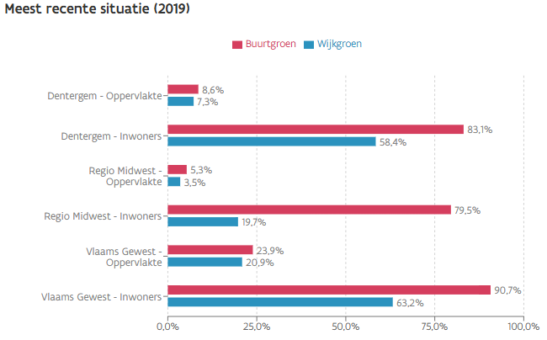
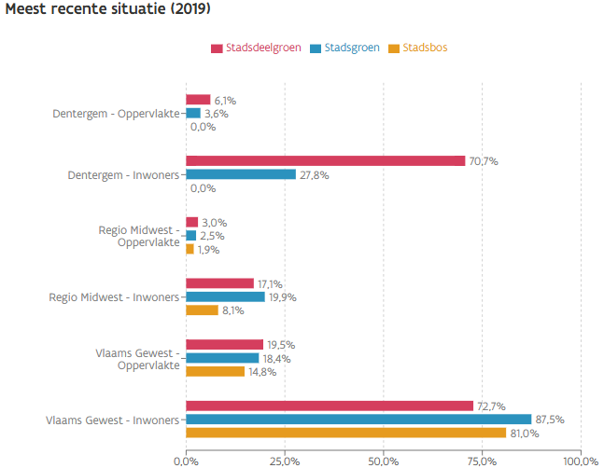
Natuur, klimaat en milieu in cijfers
Aandeel groenvoorziening in de oppervlakte van de gemeente (2019)
Aandeel groenvoorziening in de oppervlakte van de gemeente (2019)
Bron: gemeentemonitor

Slide 26
Samenvatting
Het aantal criminele feiten per 1.000 inwoners ligt met 27,0 in Dentergem opvallend lager in vergelijking met de referentieregio (49,4) en Vlaanderen (64,6). Het belangrijkste aandeel van de geregistreerde feiten betreft andere, niet nader genoemde feiten (50,6%), gevolgd door diefstal en afpersing met 19,3%. De inwoners geven aan zich veilig te voelen in de gemeente, slechts 22% voelt zich altijd, vaak of af en toe onveilig (regio Midwest: 32% / Vlaanderen: 33%). Verder ligt het vertrouwen in de politie in lijn met de vergelijkingsgebieden (84% voor Dentergem en 85% voor de regio en Vlaanderen). Tot slot, ligt ook het aandeel inwoners dat aangeeft veel buurthinder te ondervinden (15%) lager dan gemiddeld in Vlaanderen (20%), maar gelijk aan de referentieregio (15%)).
Op vlak van tevredenheid over de communicatie van het bestuur geeft 50% van de inwoners aan tevreden te zijn. Dit cijfers ligt lager dan de vergelijkingsgebieden.
De tevredenheid over de digitale dienstverlening (59%) en loketvoorzieningen (55%) in Dentergem scoren lager dan in de vergelijkingsgebieden. Het tevredenheidscijfer voor de digitale dienstverlening is er sinds 2020 wel op vooruit gegaan met 5 procent. Toen bedroeg dit 54%, dus er is een positieve evolutie zichtbaar.
Verder heeft Dentergem een veel lagere financiële schuld per inwoner (€79,98) in vergelijking met de het Vlaams Gewest (€1309,56), wat gunstig is.

Slide 27
Samenvatting
In Dentergem is er een groter aantal inwoners dat aangeeft een sterk sociaal weefsel te hebben in de buurt (56%) dan in de referentieregio (52%) en Vlaanderen (48%). Verder ligt voor het participeren aan het verenigingsleven (58%) het cijfer tussen het Vlaams gemiddelde (57%) en het regionaal gemiddelde (60%). Het aantal inwoners die aan vrijwilligerswerk doen (18%) ligt in lijn met de benchmarks (20% in Midwest, 18% in Vlaanderen).
Als we kijken naar de CO2-emissies per sector, dan stellen we vast dat het aandeel CO2-uitstoot door huishoudens in Dentergem (38,7%) opvallend hoger ligt ten opzichte van de regio Midwest (20,2%) en het Vlaams Gewest (27,3%). Daarnaast valt ook op dat de CO2-uitstoot door landbouw wat hoger ligt in Dentergem (14,6%) dan in de referentieregio (9,7%) en in het Vlaams Gewest (4,7%). De tertiaire en industriële sector hebben een lagere CO2-uitstoot in Dentergem dan in Vlaanderen en regio Midwest. De uitstoot van particulier en commercieel vervoer in Dentergem ligt tussen het Vlaams en regionaal gemiddelde (30,5%). Voor het energieverbruik per sector zien we een gelijkaardig beeld.
Het percentage verharding (het aandeel oppervlakte waarvan aard en/of toestand gewijzigd is door artificiële, (semi-) ondoorlaatbare materialen) t.o.v. de totale oppervlakte ruimtebeslag ligt in Dentergem (50,4%) tussen de referentieregio (56,4%) en het Vlaams Gewest (45,8%). Dit is een belangrijke vaststelling als we rekening houden met de klimaatverandering en bijhorende waterproblematieken waarmee we geconfronteerd worden.

Slide 28
Samenvatting
Het aandeel groen in Dentergem ligt voor de categorieën ‘stadsgroen’, ‘stadsdeelgroen’, ‘stadsbos’, ‘buurtgroen’ en ‘wijkgroen’ telkens lager in vergelijking met het Vlaams Gewest, maar hoger dan in regio Midwest (met uitzondering van stadsbos). De tevredenheid over natuur en groenvoorzieningen ligt in Dentergem (82%) in lijn met Vlaanderen (80%) en hoger dan in de regio (73%).
Men is in Dentergem (92%) meer tevreden over de huisvuilvoorzieningen dan gemiddeld (Midwest: 88% / Vlaanderen: 83%).
Verder beschikt Dentergem over een lagere uitvoeringsgraad (81,6%) van de riolering in vergelijking met het Vlaams Gewest (94%).
Tot slot, is de CO2-emissie door verwarming huishoudens (ton per huishouden) hoger in Dentergem (4,4 ton) dan in de vergelijkingsgebieden die schommelen rond 3 ton.

Slide 29
06
05
04
03
Zorg, welzijn en armoede
02
01
Cultuur en vrije tijd
Demografie
Economie, werk en onderwijs
Leven en samenleven
Ruimte, wonen en mobiliteit

Slide 30
Kernpunten economie en werk
Lage jobratio, strookt met de woonfunctie van Dentergem en het negatief pendelsaldo waardoor meer inwoners buiten Dentergem gaan werken
Gezonde ondernemingsgraad
Hoge werkzaamheidsgraad en lage werkzoekendengraad
Iets hoger gemiddeld netto belastbaar inkomen per inwoner

Slide 31
Kernpunten onderwijs
Hogere tevredenheid over de onderwijsvoorzieningen; 80% van de leerlingen woont ook in Dentergem en woont op een relatief korte afstand (< 5 km) – toch gaat men vnl. met de auto naar school
Geen aanbod secundaire scholen, meeste leerlingen volgen een TSO opleiding – wat meer is dan gemiddeld (voornamelijk in Waregem, Tielt en Deinze)
Aantal kinderen gaat in dalende lijn, er zijn wel meer grotere gezinnen dan gemiddeld
1/5 van de bevolking is tussen 3 – 17 jaar, kinderen wonen vooral in Wakken en Dentergem
Weinig diversiteit, relatief lage aantallen niet-Belgen of inwoners met niet-Belgische herkomst
Thuistaal van kinderen is in 90% van de gevallen bijgevolg Nederlands

Slide 32
Kernpunten onderwijs
Dentergem kent een daling van de kansarmoede-index – er is dus minder kinder- en kansarmoede in Dentergem dan gemiddeld genomen, ook hebben veel minder leerlingen een laag opgeleide moeder dan gemiddeld genomen in de regio en Vlaanderen
Kanttekening is wel dat het aandeel kinderen in kansarmoede op de criteria arbeid, inkomen en opleiding veel hoger ligt dan de gemiddelden, de kinderen in Dentergem in kansarmoede zijn dus kwetsbaar op alle drie de criteria van armoede
Het aandeel kinderen zonder werkende ouders ligt heel laag

Slide 33
Kernpunten opvang
De capaciteit in de kinderopvang is in Dentergem iets lager dan gemiddeld voor baby’s en peuters, bij de buitenschoolse opvang ligt dit veel hoger
Er is buitenschoolse opvang in eigen beheer
Op vlak van tevredenheid over de kinderopvang ligt Dentergem tussen het Vlaams en regionaal gemiddelde.

Slide 34
Economie in cijfers
 | Dentergem | Referentieregio Midwest | Vlaams gewest
aantal btw-plichtige ondernemingen (2024) | 1.124 | 33.217 | 735.285
vestigingen met <50 werknemers (t.o.v. alle vestigingen met personeel) (%) (2023) | 99,0% | 95,2% | 94,8%
bruto toegevoegde waarde per inwoner (in euro) (2022) | 23.342 | 44.010 | 44.008
oprichtingsratio ondernemingen (2023) (opgerichte ondernemingen/aantal actieve ondernemingen * 100) | 8,9 | 8,4 | 10,1
stopzettingsratio ondernemingen (2023) (stopzettingen/aantal actieve ondernemingen * 100) | 6,1 | 5,8 | 7,2
Netto groeiratio (per 100) (2023) verschil tussen het aantal oprichtingen en het aantal stopzettingen in t.o.v. het aantal ondernemingen uitgedrukt per 100 ondernemingen. | 2,8 | 2,6 | 2,8
jobratio (2023) Aantal jobs per 100 inwoners | 44,6 | 84,5 | 74,1
bezettingsgraad van bedrijventerreinen (%) (2024) | 80,0% | 88,2% | 86,2%
winkels per 1.000 inwoners (2023) | 4,6 | 6,7 | 6,1
horecazaken per 1.000 inwoners (2023) | 2,4 | 3,2 | 3,7
Bron: Provincie in Cijfers en gemeentemonitor

Slide 35
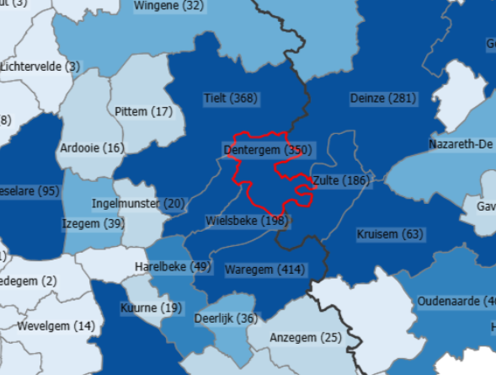
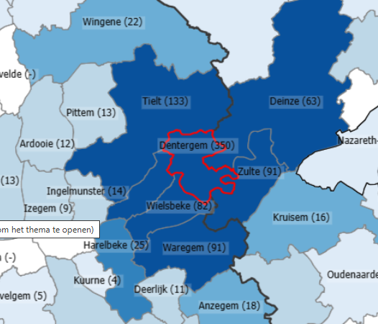
Economie in cijfers
De woonfunctie van Dentergem is belangrijker dan de economische. Dit kunnen we afleiden uit het negatief pendelsaldo* (-2102): er gaan meer inwoners in een andere gemeente gaan werken, dan omgekeerd.
29,7% van alle loontrekkende inwoners van Dentergem werken in de eigen gemeente. De anderen gaan vnl werken in Waregem, Tielt en Deinze. Dit zijn de uitgaande pendelaars
Van alle mensen die werken in Dentergem, woont 10,7% in de gemeente zelf. De anderen - inkomende pendelaars - wonen vnl. in de gemeenten Tielt, Zulte en Waregem.
Inkomende pendelaars
Bron: Steunpunt Werk (2023)
Aantal inkomende pendelaars* naar de gemeente (Provincie in cijfers, 2023) | 830
Aantal uitgaande pendelaars* vanuit de gemeente (Provincie in cijfers, 2023) | 2932
Geen pendel: het aantal loontrekkenden dat woont én werkt in de gemeente (Provincie in cijfers, 2023) | 350
Bron: Steunpunt Werk (2021)
*Het pendelsaldo is het verschil tussen het aantal inkomende en uitgaande pendelaars in eenzelfde gemeente
Uitgaande pendelaars
Bron: Steunpunt Werk (2023)

Slide 36
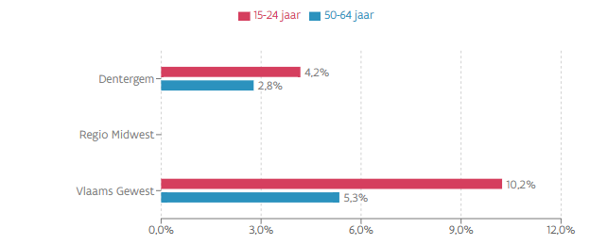
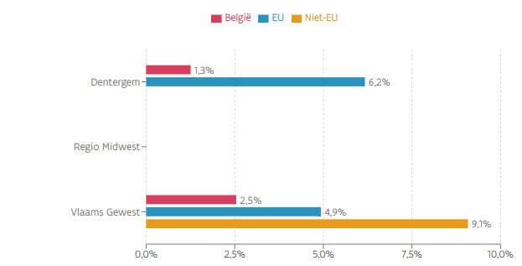
Werk in cijfers
 | Dentergem | Referentieregio Midwest | Vlaams gewest
werkzaamheidsgraad 15-64 jaar (%) (2022) (werkenden t.o.v. bevolking op beroepsactieve leeftijd (15-64 jaar) | 77,0% | 75,5% | 70,8%
werkzoekenden 15-64 jaar (%) (2022) (werkzoekenden t.o.v. bevolking op beroepsactieve leeftijd (15-64 jaar) | 1,8% | 2,8% | 3,8%
spanningsratio (2023) (werkzoekenden zonder werk per openstaande vacature) | 2,6 | - | 3
gemiddeld netto belastbaar inkomen per inwoner (€) (2022) | 22.301 | 22.119 | 23.536
Werkzoekendengraad, naar leeftijd (2022)
Werkloosheidsgraad, naar herkomst (2021)
Bron: Provincie in Cijfers en gemeentemonitor

Slide 37
Samenvatting economie en werk
De bruto toegevoegde waarde per inwoner ligt in Dentergem (€23.342) een pak lager in vergelijking met de regio Midwest (€44.010) en Vlaanderen (€44.008). Daarnaast scoort ook de jobratio (aantal jobs in de gemeente per 100 inwoners) veel lager (44,6) in vergelijking met de benchmarks (Midwest: 84,5 / Vlaanderen: 74,1). Een mogelijke verklaring hiervoor is dat de woonfunctie van Dentergem belangrijker is dan de economische. Dit kunnen we afleiden uit het negatief pendelsaldo: er gaan meer inwoners in een andere gemeente werken, dan omgekeerd.
De netto groeiratio voor ondernemingen bedraagt 2,8% , wat hoger is in vergelijking met de regio Midwest,
Dentergem heeft een hogere werkzaamheidsgraad (77,0%) in vergelijking met de regio Midwest (75,5%) en het Vlaams Gewest (70,8%), bijgevolg is ook de werkzoekendengraad (1,8%) lager dan in de vergelijkingsgebieden (resp. 2,8% en 3,8%). De spanningsratio (= werkzoekenden zonder werk per openstaande vacature) ligt in lijn met het Vlaams Gewest en bedraagt 2,6. Het gemiddeld netto belastbaar inkomen per inwoner ligt met €22.301 iets hoger in vergelijking met regio Midwest (€22.119), maar lager dan in Vlaanderen (€23.536). We stellen voor Dentergem sinds 2016 (20.912 euro) een jaarlijkse stijging van deze indicator vast.

Slide 38
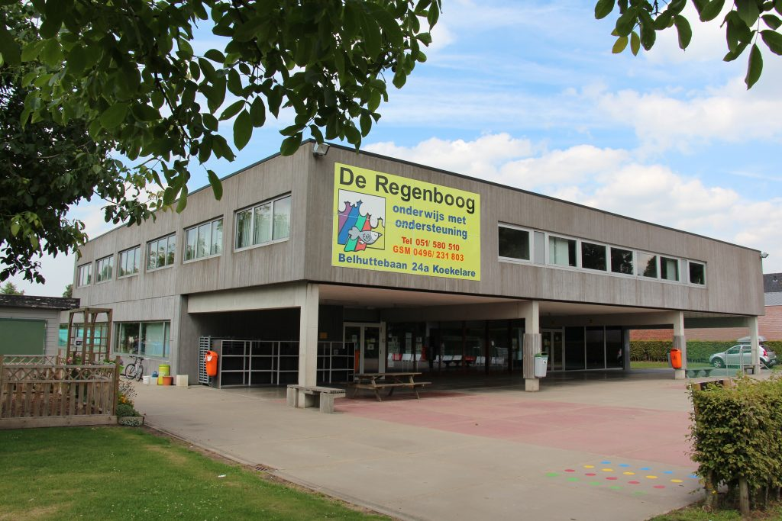
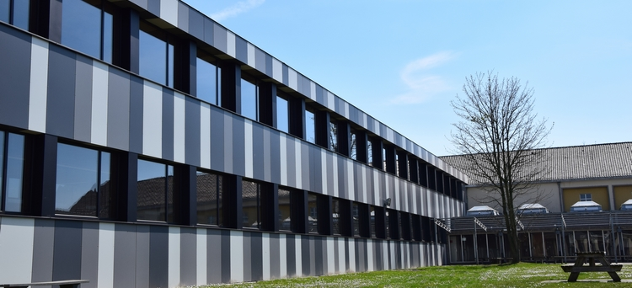
Onderwijs
Het lokaal bestuur Dentergem heeft drie gemeentelijke onderwijsinstellingen:
  Gemeenteschool De WegWijzer Wakken
  Veldschool Dentergem
  BuBao De Ruimtevaarder (buitengewoon basisonderwijs)
Er is ook nog een uitgebreid onderwijsaanbod in Dentergem namelijk:
  Vrij basisonderwijs
    Mikado Oeselgem
    Mikado Markegem
    Zeppelin Dentergem
  Academie
    Stedelijke kunstacademie Waregem voor muziek, woord en dans, afdeling Wakken
    Stedelijke kunstacademie Waregem voor muziek, woord en dans, afdeling Oeselgem
    Kunstacademie Tielt Beeldende kunsten, afdeling Dentergem
BLO de regenboog
Da Vinci Atheneum
Bron: https://www.dentergem.be/scholen

Slide 39
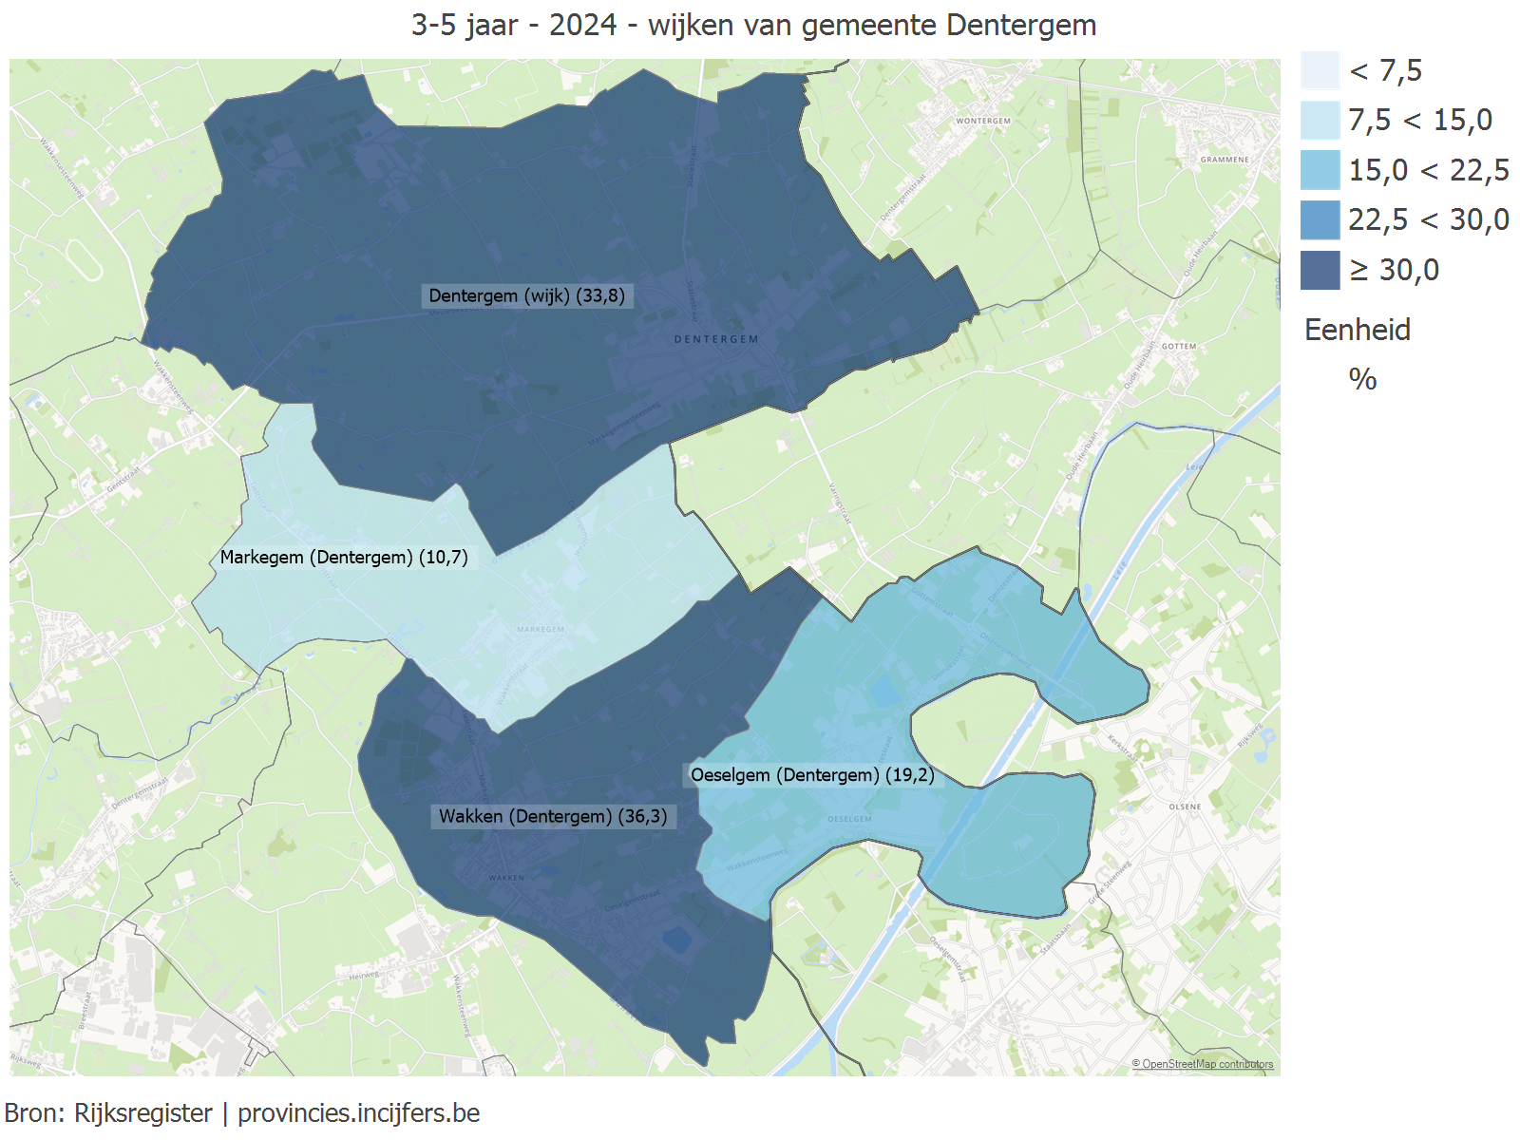
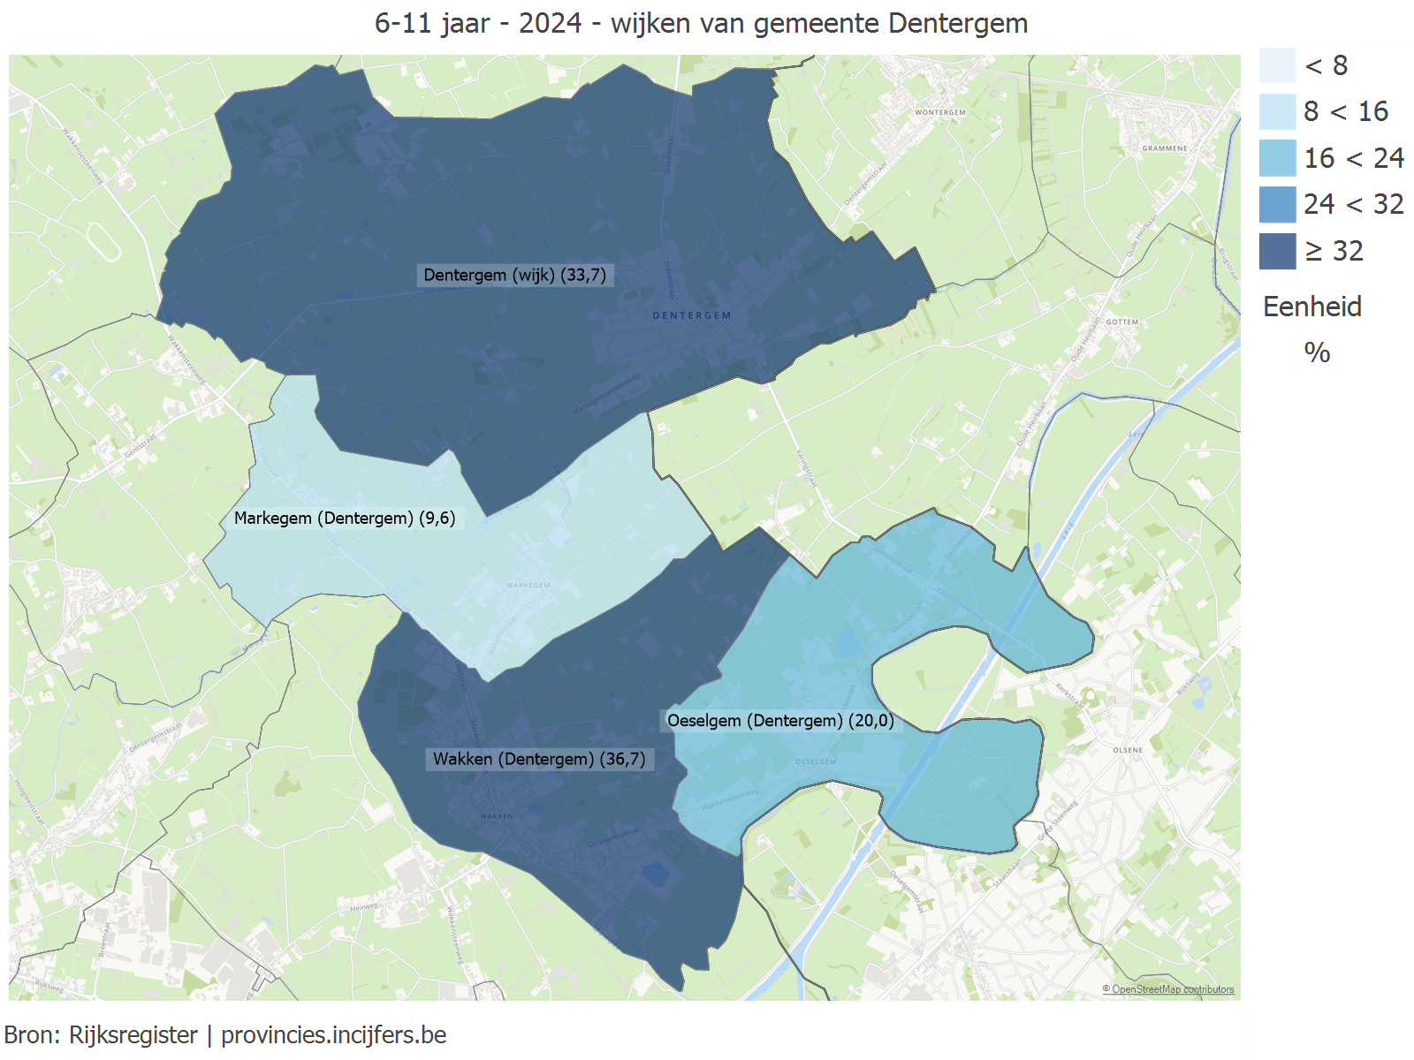
Onderwijs
Demografische ontwikkelingen in cijfers
We stellen voornamelijk binnen Wakken het grootste aandeel inwoners vast met een leeftijd tussen 3 en 11 jaar. Ook in Dentergem zelf is deze doelgroep sterker vertegenwoordigd in vergelijking met de andere gebieden.

Slide 40


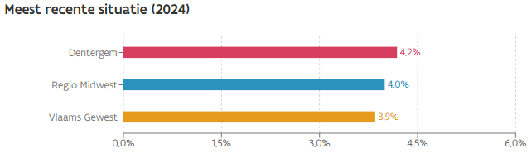
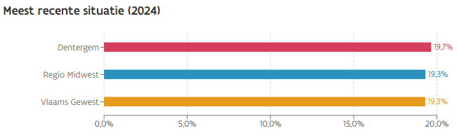
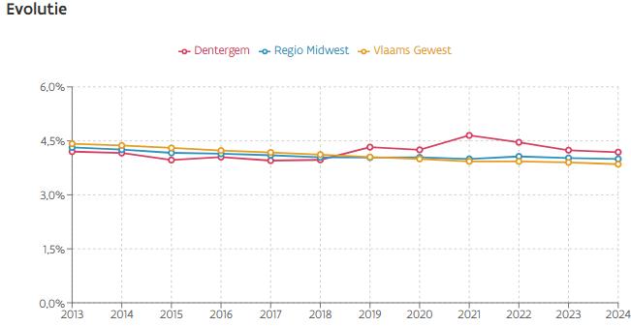
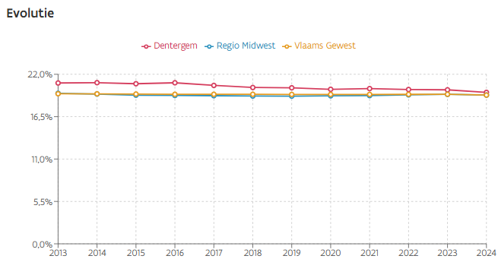
Onderwijs
Demografische ontwikkelingen in cijfers
Bron: Provincie in Cijfers

Slide 41

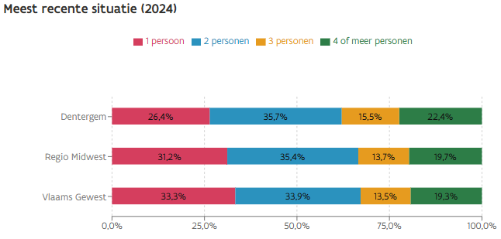
Onderwijs
Demografische ontwikkelingen in cijfers
De gezinnen in Dentergem zijn vaak groter dan gemiddeld in Vlaanderen en regio Midwest. Ook zien we dat er minder alleenwonenden woonachtig zijn in Dentergem dan gemiddeld in de referentieregio en Vlaanderen.
Bron: Gemeentemonitor

Slide 42
Onderwijs
Demografische ontwikkelingen in cijfers
 | Dentergem | Referentieregio Midwest | Vlaams gewest
Alleenwonenden (LIPRO) (%) (2024) | 26,4% | 31,1% | 33,3%
meerpersoonshuishoudens zonder kind(eren) (volgens LIPRO typologie) (%) (2024) | 31,3% | 30,6% | 28,4%
Paar met kind(eren) (volgens LIPRO typologie) (%) (2024) | 33,9% | 29,3% | 28,0%
Alleenstaande ouder (volgens LIPRO typologie) (%) (2024) | 6,8% | 7,2% | 8,3%
Bron: Provincie in Cijfers

Slide 43
Onderwijs
Demografische ontwikkelingen in cijfers
 | Dentergem | Referentieregio Midwest | Vlaams gewest
niet-Belgische huidige nationaliteit (t.o.v. inwoners) (2024) | 5,5% | 8,1% | 11,1%
niet-Belgische herkomst (t.o.v. inwoners) (2024) | 9,8 | 15,0 | 26,9%
taal moeder-kind: Nederlands^{(*)} (t.o.v. kinderen waarvoor taal geregistreerd werd) (2023) | 89,5% | - | 68,8%
leerlingen basisonderwijs die thuis geen Nederlands spreken (t.o.v. lln BO) – volgens woonplaats (%) (2023-2024) | 10,2% | 16,7% | 24,4%
(*) taal moeder-kind: Nederlands: Percentage kinderen waarvan de moeder bij geboorte Nederlands spreekt tegen het kind (t.o.v. kinderen waarvoor taal geregistreerd werd)
Bron: Provincie in Cijfers

Slide 44
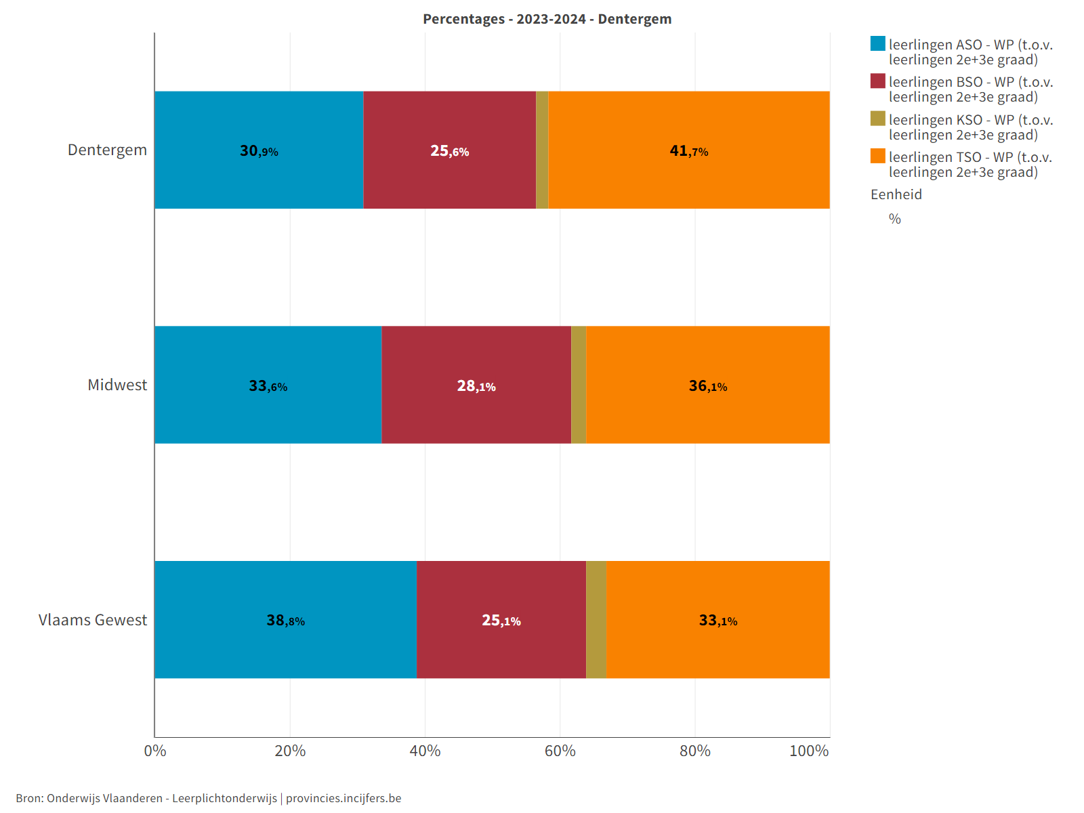
Onderwijs
Samenstelling
Bron: Provincie in Cijfers 2023-2024

Slide 45
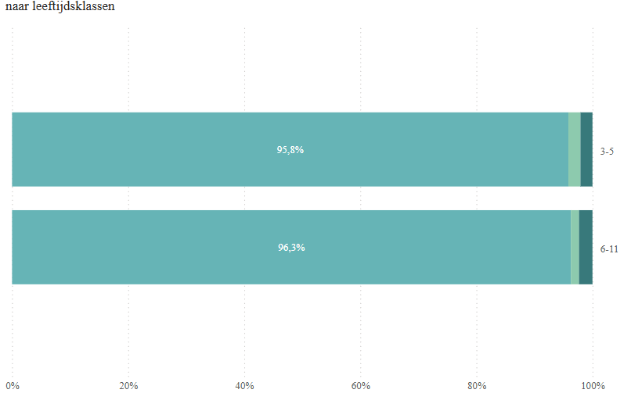
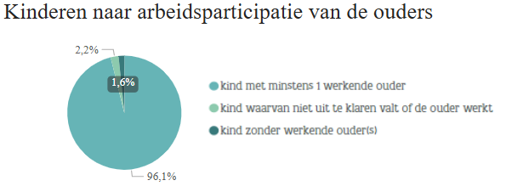
Onderwijs
Sociale ontwikkelingen in cijfers
Bron: Agentschap Opgroeien, kinderen 3-11 jaar in Dentergem (2020)
Inzake de arbeidsparticipatie van ouders van kinderen tussen 3-11 jaar in Dentergem stellen we vast dat 96,1% van de kinderen minstens 1 werkende ouder heeft. Het aandeel kinderen tussen 3-11 jaar in Dentergem zonder werkende ouders betreft slechts 1,6%. We stellen geen opvallende verschillen vast tussen de arbeidsparticipatie van ouders in de leeftijdscategorieën 3-5 jaar en 6-11 jaar.
Bron: Opgroeien.be

Slide 46
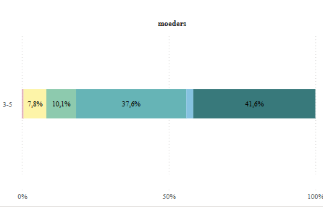
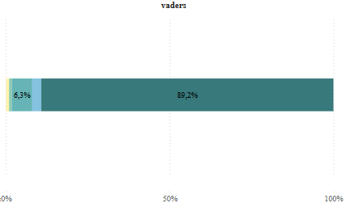
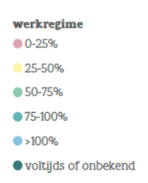
Onderwijs
Sociale ontwikkelingen in cijfers
Bron: Agentschap Opgroeien, leeftijd jongste kind 3-5 en 6-11 jaar in arrondissement Tielt (2020)
Om een indicatie te krijgen van het werkregime van ouders met kinderen tussen 3-11 jaar, kijken we naar de beschikbare cijfers uit het arrondissement Tielt waartoe Dentergem behoort. Daarbij stellen we vast dat 37,6% van de moeders 75-100% werkt 2,4% werkt meer dan 100%, terwijl 10,1% tussen 50-75% werkt en 7,8% tussen 25-50% werkt en 0,5% tussen 0-25% werkt. Voor een groot aandeel van de moeders is onbekend welk werkregime ze hebben (41,6%).
Bij de vaders is er meer onduidelijkheid (89,2% is onbekend). Wel staat vast dat minstens 2,8% meer dan 100%, 6,3% werken tussen 75-100%, 0,8% werkt tussen 50-75% en 0,9% werkt tussen 25-50%.
Bron: Opgroeien.be

Slide 47
Onderwijs
Sociale ontwikkelingen in cijfers
Bron: Provincie in Cijfers, gemeentemonitor en Agentschap Opgroeien
 | Dentergem | Referentieregio Midwest | Vlaams gewest
leefloners per 1.000 inwoners (2023) | 0,8% | 5,0 | 5,9
kansarmoede-index^{(*)} (%) (2023) | 2,5% | 6,3% | 12,1%
inwoners met betalingsmoeilijkheden schoolkosten (%) (2023) | 3% | 5% | 5%
aandeel 0-17 jarigen in gezin met zeer lage werkintensiteit (%) (2021) | 4,0% | - | 10,3%
aandeel kinderen in kansarmoede met onvoldoende op criteria arbeid + inkomen + opleiding (%) (2023) | 100% | - | 57,8%
aandeel kinderen met een sociale toeslag t.o.v. kinderen met groeipakket (%) (2024) | 20,8% | 25,9% | 30,9%
aandeel kinderen met een schooltoeslag 3-5 jaar (%) (2024) | 24,5% | - | 37,1%
aandeel kinderen met een schooltoeslag 6-11 jaar (%) (2024) | 29,9% | - | 39,4%
OKI-waarde^{(**)} basisonderwijs volgens vestigingsplaats van de school (2022) | 0,41 | - | 1,00
(*)de kansarmoede-index drukt uit hoe groot het aandeel kinderen van 0 tot 3 jaar in kansarmoede is ten opzichte van het totaal aantal kinderen van 0 tot 3 jaar.
(**)De onderwijskansarmoede-indicator (OKI) maakt een samenvatting van de risicokenmerken (laagopgeleide moeder, ontvangen schooltoeslag, geen Nederlands als thuistaal en wonend in buurt met hoge schoolse vertraging) . Deze indicator wordt berekend als som van de 4 risicokenmerken waarop de leerlingen aantikken gedeeld door het aantal leerlingen. De waarde van de OKI ligt tussen 0 en 4, waarbij hoe hoger, hoe groter het risico op kansarmoede.

Slide 48
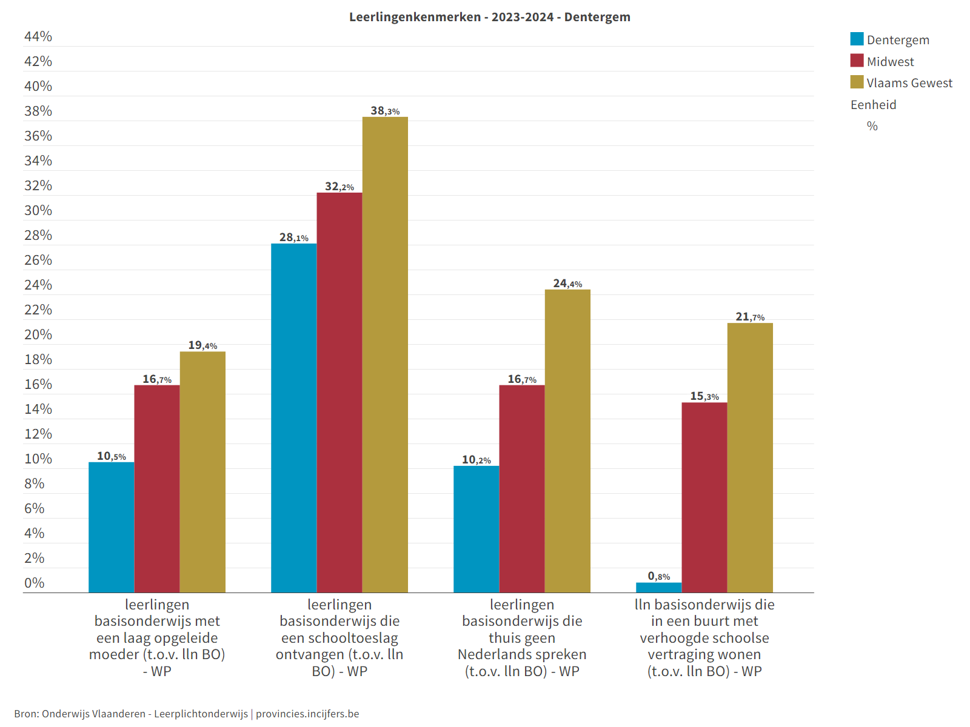
Onderwijs
Sociale ontwikkelingen in cijfers
Bron: Provincie in Cijfers

Slide 49
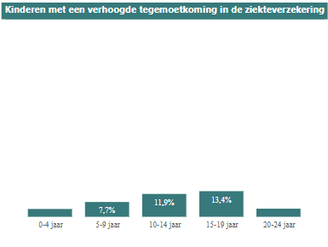
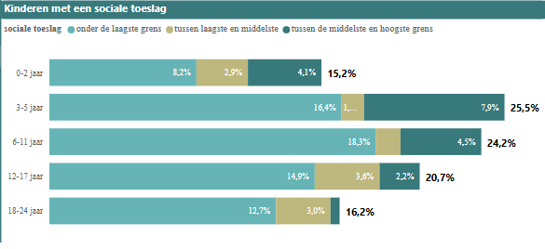
Onderwijs
Sociale ontwikkelingen in cijfers
Bron: Opgroeien.be

Slide 50
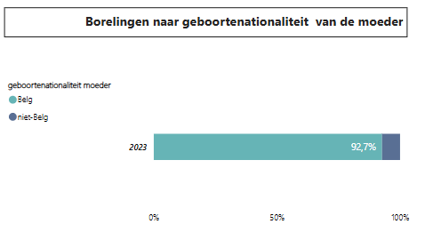
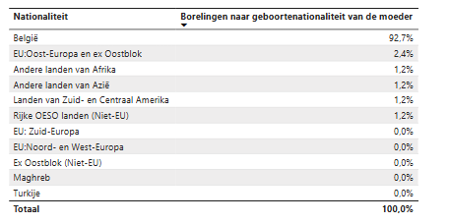
Onderwijs
Taalsituatie (2023)
Bron: Opgroeien.be

Slide 51
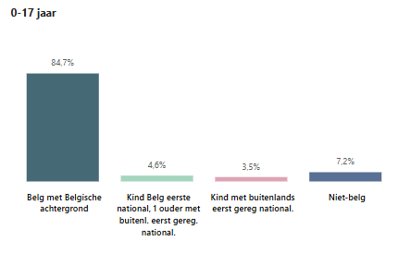
Onderwijs
Taalsituatie (2023)
Bron: Opgroeien.be

Slide 52
Samenvatting onderwijs
Algemeen
De indicator participatie kleuteronderwijs ligt net op 1, wat wil zeggen dat er evenveel kleuters onderwijs volgen en wonen in Dentergem. Dit aantal voor het lager onderwijs is lager (0,91) wat erop wijst dat er minder leerlingen onderwijs volgen dan dat er wonen. Gezien Dentergem geen secundaire scholen heeft, is dit aantal 0 voor de secundaire scholen.
We merken leerlingen van het secundair onderwijs in Dentergem voornamelijk een TSO-opleiding volgen (41,7%), gevolgd door ASO (30,9%) en BSO (25,6%). In vergelijking met de benchmarks heeft Dentergem meer leerlingen uit het TSO.

Slide 53

Samenvatting onderwijs
Demografische ontwikkelingen
Kinderen tussen 3 en 17 jaar zijn goed voor 19,7% van alle inwoners in Dentergem. We merken dat vooral binnen Wakken het grootste aandeel inwoners met een leeftijd tussen 3 en 11 jaar woont, maar ook in Dentergem zelf is deze doelgroep sterker vertegenwoordigd in vergelijking met Markegem en Oeselgem. Als we kijken naar de evolutie van het aantal kinderen, stellen we vast dat deze in dalende lijn zijn sinds 2021.
Dentergem heeft meer grotere gezinnen dan Vlaanderen en regio Midwest. Dit merken we aan het groter aantal 3- en 4 of meer persoonshuishoudens in de gemeente. We merken ook dat er minder alleenwonenden wonen in Dentergem in vergelijking met Vlaanderen en de regio. Tot slot heeft Dentergem minder alleenstaande ouders (6,8%) in vergelijking met de regio (7,2%) en Vlaanderen (8,3%).
Dentergem is, in tegenstelling tot andere gemeenten in de referentieregio en Vlaanderen, niet zo’n diverse gemeente. Er is een relatief laag aantal niet-Belgen en een laag aantal inwoners met niet-Belgische herkomst. De thuistaal tussen moeder en kind is bijgevolg in sterke mate Nederlands (89,5%). Slechts een beperkt aandeel van 10,2% van de leerlingen in het basisonderwijs spreken thuis geen Nederlands.

Slide 54
Samenvatting onderwijs
Mobiliteit
Het merendeel van alle leerlingen in de basisscholen in de gemeente (79,8%), wonen ook in Dentergem. De anderen wonen vnl. in de buurgemeenten Tielt (7,9%), Wielsbeke (3,4%) en Deinze (2,7%). Wat betreft het secundair onderwijs geldt dat alle leerlingen secundair onderwijs die wonen in Dentergem vooral naar school gaan in Waregem (38,4%), Tielt (30,6%) en Deinze (17,1%).
We merken dat alle inwoners in Dentergem op een relatief korte afstand (5 km) wonen van een basisschool. Dit aantal daalt drastisch voor secundaire scholen (49,2%). Verder woont slechts de helft van de inwoners (50,8%) in een buffer van 200 meter rond een treinstation of halte van het openbaar vervoer. Als we kijken naar de buffer van 1 kilometer stijgt dat aantal tot aan 99,7%.
De auto is het meest dominante vervoermiddel voor woon-werk en woon-school verplaatsingen.

Slide 55
Samenvatting onderwijs
Sociale ontwikkelingen
Slechts 3% van de inwoners in Dentergem heeft betalingsmoeilijkheden voor de schoolkosten, in de referentieregio Midwest en het Vlaams gewest bedraagt dit cijfer 5%. We stellen sinds 2020 een daling vast van de kansarmoede-index in Dentergem (4,3% in 2020 naar 2,5% in 2023).
  Wanneer we kijken naar andere kansarmoede indicatoren, zoals
    het aantal mensen met leefloon per 1.000 inwoners,
    het aandeel kinderen in een gezin met zeer lage werkintensiteit,
    aandeel kinderen met een sociale toeslag,
    aandeel kinderen met een schooltoeslag
    en de OKI-waarde,
    stellen we vast dat Dentergem voor al deze parameters het beter doet dan de benchmark gebieden.
    Er is dus minder kinder- en kansarmoede gemeten in Dentergem dan gemiddeld.
    Verder merken we ook nog op dat in Dentergem veel minder leerlingen basisonderwijs met een laag opgeleide moeder hebben (10,5%) ten opzichte van de regio (16,7%) en Vlaanderen (19,4%).
Een kanttekening is dat het aandeel kinderen in kansarmoede met onvoldoende op criteria arbeid + inkomen + opleiding 100% bedraagt, wat een pak hoger is dan het Vlaams gemiddelde (57,8%). Dit wil dus zeggen dat er kinderen in kansarmoede in Dentergem slecht scoren op alle drie de criteria en dat armoede dus op verschillende vlakken prominent aanwezig is.
We stellen nog vast dat 96,1% van de kinderen tussen 3-11 jaar in Dentergem minstens 1 werkende ouder heeft. Het aandeel kinderen tussen 3-11 jaar zonder werkende ouders betreft slechts 1,6%.

Slide 56
Opvang in cijfers
 | Dentergem | Referentieregio Midwest Gemiddeld | Vlaams gewest Gemiddeld
buitenschoolse opvang georganiseerd door de gemeente? | Ja (IBO Scoebidoe) | - | -
aantal opvangplaatsen voor kinderen van 0 tot 2 jaar per 100 kinderen (2023) | 38,7 | 53,9 | 44,2
aantal opvangplaatsen buitenschoolse opvang voor kinderen uit het kleuter en lager onderwijs voor- en na de school (2023) | 170 | 175 | 190
aantal opvangplaatsen buitenschoolse opvang voor kinderen van 3 tot 11 jaar per 100 kinderen (2024) | 19,1 | 10,8 | 8,3
aantal opvangplaatsen buitenschoolse opvang kinderen 3-11 jaar zonder inkomenstarief (2022) | 170 | 147 | 160
inwoners met betalingsmoeilijkheden kinderopvang (%) (2023) | 1% | 3% | 3%
*Inkomenstarief: opvangplaatsen buitenschoolse kinderopvang waarbij de kostprijs rekening houdt met het inkomen van de ouders
Bron: Provincie in Cijfers

Slide 57
06
05
04
03
Zorg, welzijn en armoede
02
01
Cultuur en vrije tijd
Demografie
Economie, werk en onderwijs
Leven en samenleven
Ruimte, wonen en mobiliteit

Slide 58
Kernpunten demografie
Hoge groene druk en lagere grijze druk dan gemiddeld genomen, toch zal de grijze druk aanzienlijk stijgen tegen 2040 in vergelijking met de regio en Vlaanderen
Negatieve natuurlijke aangroei, meer sterfte dan geboorte – al wordt wel verwacht dat er een bevolkingsgroei zal zijn tegen 2040
Laag aandeel inwoners van niet-Belgische herkomst – maar wel een stijgende trend
Hoger gemiddeld migratiesaldo – er komen meer nieuwe inwoners in Dentergem wonen dan gemiddeld genomen in andere steden/gemeenten
Tweepersoonshuishoudens zijn sterkst vertegenwoordigd, maar toch is 1 /4 van de bevolking een éénpersoonshuishouden en dit zal verder ook stijgen

Slide 59
Demografie in cijfers
 | Dentergem | Referentieregio Midwest | Vlaams gewest
totaal aantal inwoners (2024) | 8.722 | 255.129 | 22.729 (gemiddeld)
totaal aantal inwoners (prognose in 2040) (2024) | 9.663 | 275.656 | 25.841 (gemiddeld)
groene druk (in %) (2024) verhouding aantal 0-19jarigen en aantal 20-64jarigen | 38,5% | 37,6% | 37,7%
grijze druk (in %) (2024) verhouding aantal 65+ers en aantal 20-64jarigen | 36,4% | 37,5% | 37,5%
grijze druk in 2040 (prognose) (in %) (2024) verhouding aantal 65+ers en aantal 20-64jarigen | 50,8% | 45,9% | 45,7%
verouderingscoëfficiënt (per 100) (2024) verhouding 60+ers t.o.v. -19jarigen | 122,7 | 129,7 | 130,7
afhankelijkheidsratio (in %) (2024) Verhouding tussen de bevolking buiten beroepsactieve leeftijd (0-19 jaar en 65+ers) en de bevolking op beroepsactieve leeftijd (20-64 jaar) | 74,9% | 75,1% | 75,2%
natuurlijke aangroei per 1.000 inwoners (2023) Verhouding aantal geboortes en overlijdens | -1,8 | 0,0 | -0,2
Bron: Provincie in Cijfers

Slide 60
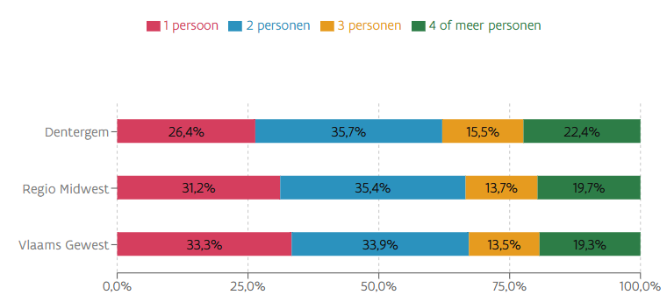
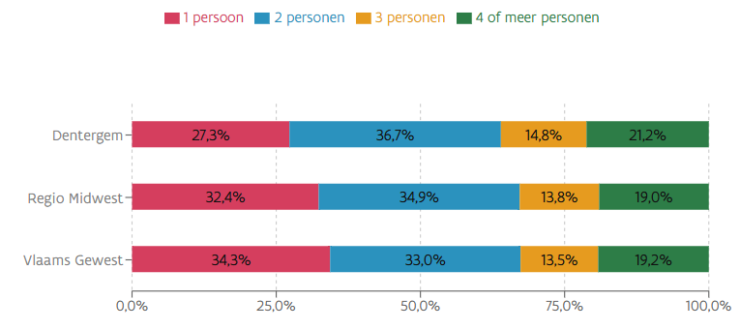
Demografie in cijfers
 | Dentergem | Referentieregio Midwest | Vlaams gewest
niet-Belgische huidige nationaliteit (t.o.v. inwoners) (%) (2024) | 5,5% | 8,1% | 11,1%
niet-Belgische herkomst (%) (t.o.v. inwoners) (2024) | 9,8% | 15,0% | 26,9%
Huishoudens, naar grootte (2024)
Prognose huishoudens, naar grootte tegen 2040 (2024)
Bron: Gemeentemonitor en Provincie in Cijfers

Slide 61
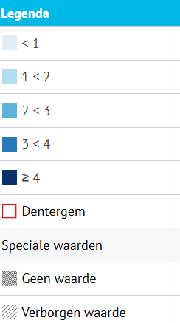
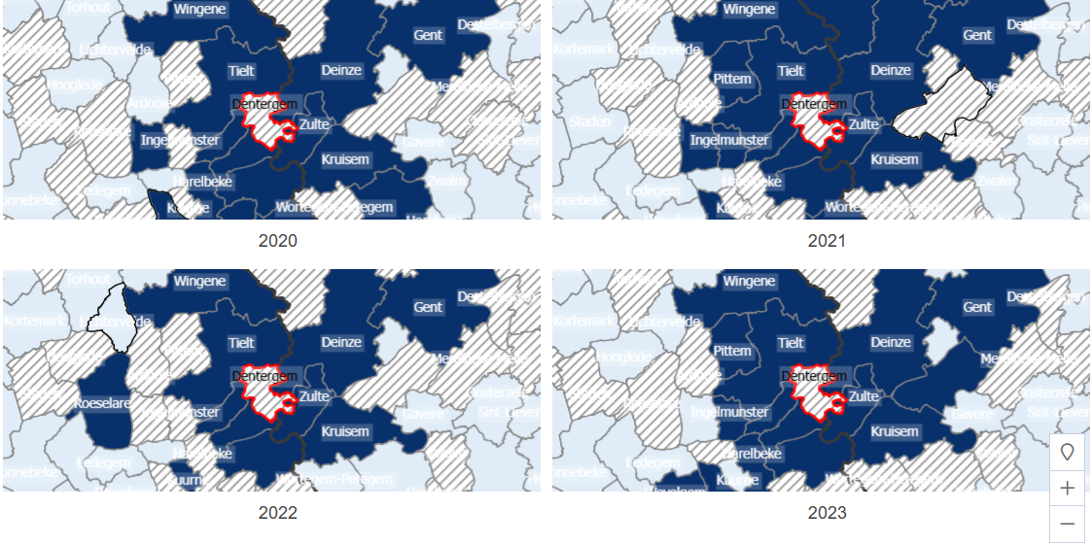
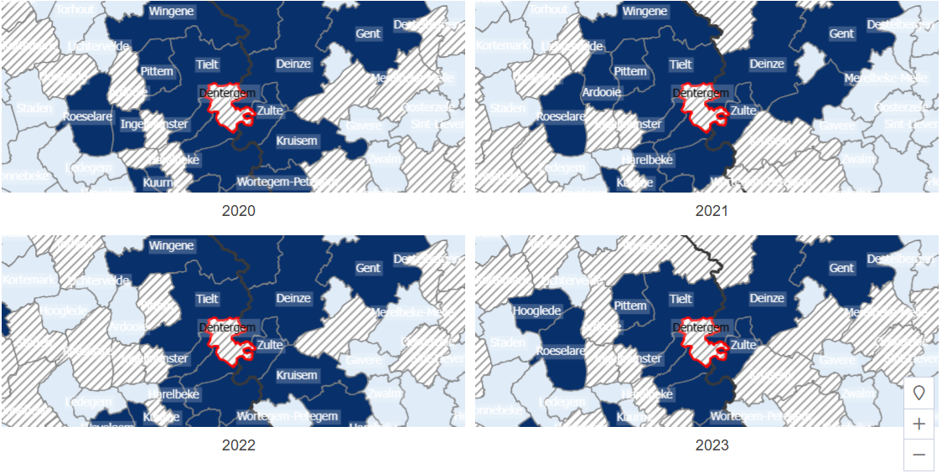
Demografie
Als we kijken naar de verhuisbewegingen binnen België, merken we dat inwoners van Dentergem voornamelijk verhuizen naar Waregem, Wielsbeke, Deinze en Zulte. Dentergem mag het vaakst nieuwe inwoners verwelkomen uit Zulte, Waregem en Deinze.
Verhuizen van een andere gemeente naar Dentergem
Verhuizen uit Dentergem naar een andere gemeente
Bron: Provincie in Cijfers

Slide 62
Samenvatting
Dentergem wordt gekenmerkt door een hogere groene druk (38,5%) in vergelijking met de regio (37,6%) en Vlaanderen (37,7%) en een lagere grijze druk (36,4%) in vergelijking met de benchmarks (Midwest: 37,5% ; Vlaanderen 37,5%). Nu ligt het aantal ouderen op 122,7 per -19jarigen in Dentergem, wat lager is dan in de regio (129,7) en Vlaanderen (130,7). Toch zal de grijze druk aanzienlijk stijgen tegen 2040 (tot 50,8%) tegenover 45,9% in regio Midwest en 37,7% in Vlaanderen. Verder valt nog op dat Dentergem een negatieve natuurlijke aangroei heeft, wat neerkomt op meer sterftes dan geboorten (-1,8), terwijl dit in regio Midwest 0,0 en in Vlaanderen -0,2 bedraagt. Er wordt wel verwacht dat de bevolking zal groeien tot aan 9.663 inwoners tegen 2040 (al dan niet via geboorten of via migratie), een stijging met 941 inwoners in vergelijking met 2024.
Het aandeel inwoners van niet-Belgische herkomst bedraagt in 2024 9,8%, wat laag is in vergelijking met de referentieregio (15,0%) en het Vlaams Gewest (26,9%). Sinds 2013 (5,4%) merken we een toename van 4,4% van het aandeel inwoners van niet-Belgische herkomst in Dentergem. De stijgende trend zien we ook in de vergelijkingsgebieden, hoewel de vergelijkingsgebieden een sterkere stijging hebben.

Slide 63
Samenvatting
Het migratiesaldo is gemiddeld hoger in Dentergem (12,7) dan in de regio (7,3) en Vlaanderen (7,5). Dit betekent dat er in deze vergelijking gemiddeld meer nieuwe inwoners naar Dentergem komen dan er in andere gemeenten nieuwe inwoners toekomen. Als we kijken naar de verhuisbewegingen binnen België, merken we dat inwoners van Dentergem voornamelijk verhuizen naar Waregem, Wielsbeke, Deinze en Zulte. Dentergem mag het vaakst nieuwe inwoners verwelkomen uit Zulte, Waregem en Deinze.
De tweepersoonshuishoudens zijn met 35,7% het sterkst vertegenwoordigd in Dentergem. Een gelijkaardig beeld zien we ook in de referentieregio en in het Vlaams Gewest. 26,4% van de huishoudens in Dentergem bestaat uit éénpersoonshuishoudens. Dit vormt een belangrijke groep die mogelijks geconfronteerd kan worden met vereenzaming of sociaal isolement. De prognoses tegen 2040 tonen aan dat de groep van éénpersoonshuishoudens nog licht zal toenemen in de toekomst tot zo’n 27,3%.

Slide 64
06
05
04
03
Zorg, welzijn en armoede
02
01
Cultuur en vrije tijd
Demografie
Economie, werk en onderwijs
Leven en samenleven
Ruimte, wonen en mobiliteit

Slide 65
Kernpunten cultuur & vrije tijd
Algemene tevredenheid vrije tijd en cultuur ligt wat lager in Dentergem dan gemiddeld genomen
Er is tevredenheid over de speelplekken en sportvoorzieningen, maar ook dit ligt lager dan gemiddeld
Hoge tevredenheid over de bib
Hoge tevredenheid over activiteiten voor ouderen en jongerenvoorzieningen

Slide 66
Vrije tijd in cijfers
 | Dentergem | Referentieregio Midwest | Vlaams gewest
Aantal inwoners die vinden dat er voldoende activiteiten voor ouderen zijn (%) (2023) | 72% | 65% | 52%
Aantal inwoners die tevreden zijn over de speelplekken voor kinderen (%) (2023) | 57% | 70% | 62%
Aantal inwoners die tevreden zijn over de jongerenvoorzieningen (%) (2023) | 53% | 56% | 50%
Aantal inwoners die tevreden zijn over de uitgaansgelegenheden (%) (2023) | 35% | 62% | 59%
Aantal inwoners die tevreden zijn over de bibliotheekvoorzieningen (%) (2023) | 81% | 87% | 86%
Aantal inwoners die tevreden zijn over de shopping- en winkelvoorzieningen (%) (2023) | 42% | 62% | 63%
Bron: gemeentemonitor (2023)

Slide 67
Samenvatting
Wat betreft de tevredenheid over het uitgaansgelegenheden ligt deze Dentergem lager dan in de benchmarks.
Meer dan de helft van de inwoners in Dentergem zijn tevreden over de speelplekken voor kinderen (57%) en de sportvoorzieningen (59%),
De tevredenheid over de bibliotheekvoorzieningen ligt aan de hoge kant is in Dentergem (81%)
Dentergem heeft een groot aantal tevreden inwoners over het aantal activiteiten voor ouderen (72%). 53% van de inwoners is tevreden over de jongerenvoorzieningen.

Slide 68
06
05
04
03
Zorg, welzijn en armoede
02
01
Cultuur en vrije tijd
Demografie
Economie, werk en onderwijs
Leven en samenleven
Ruimte, wonen en mobiliteit

Slide 69
Kernpunten zorg, welzijn & armoede
Het aanbod WZC en assistentiewoningen ligt hoger dan gemiddeld en gaat samen met een lager aantal gepresteerde uren gezinszorg dan gemiddeld
Gegevens over mantelzorg liggen in lijn met de benchmarks
Tevredenheid over oudervoorzieningen scoort hoger dan Vlaanderen, maar deze over gezondheidsvoorzieningen scoort lager
Het aanbod huisartsen krijgt dan wel een gunstige score
Betalingsmoeilijkheden voor gezondheidszorg ligt veel lager dan gemiddeld genomen
Subjectieve armoede scoort gemiddeld – in de feiten zijn er wel minder mensen met een leefloon of een verhoogde tegemoetkoming
Ook op vlak van energie-armoede volgt Dentergem lagere cijfers dan gemiddeld, enkel voor aardgas ligt het hoger dan het gemiddelde in de regio

Slide 70
Zorg en welzijn in cijfers
 | Dentergem | Referentieregio Midwest | Vlaams gewest
inwoners die gelukkig zijn (%) (2023) | 83% | 84% | 83%
65+ jaar (t.o.v. inwoners) (2024) 80+ jaar (t.o.v. inwoners) (2024) | 20,8% 6,5% | 21,4% 6,8% | 21,4% 6,2%
65+ jaar in 2040 (t.o.v. inwoners) (2023) | 26,8% | 25,0% | 24,9%
capaciteit WZC (aantal bedden) (2024) | 204 | 3.386 | 292 (gemiddeld)
Aanbodratio WZC (2024) aantal bedden per 100 65+ers | 11,2 | 6,2 | 5,7 (gemiddeld)
capaciteit DVC (aantal) (2024) | 2 | 19 | 1 (gemiddeld)
capaciteit assistentiewoningen (per 100 65+ers) (2024) | 3,3 | 2,0 | 2,5 (gemiddeld)
gepresteerde uren gezinszorg (2021) | 25.497 | 50.252 (gemiddeld) | 56.365 (gemiddeld)
Bron: Provincie in Cijfers en gemeentemonitor

Slide 71
Zorg en welzijn in cijfers
 | Dentergem | Referentieregio Midwest | Vlaams gewest
zorgbehoevenden met zorgverzekering mantel- en thuiszorg (aantal rechthebbenden per 100 inwoners) (2023) | 2,6 | 3,1 | 2,9
inwoners die tevreden zijn over ouderenvoorzieningen (%) (2023) | 77% | 80% | 71%
inwoners die vinden dat er voldoende huisartsen zijn (%) (2023) | 82% | 76% | 67%
inwoners met betalingsmoeilijkheden gezondheidszorg (%) (2023) | 2% | 5% | 5%
inwoners die tevreden zijn over gezondheidsvoorzieningen (%) (2023) | 79% | 86% | 80%
inwoners die mantelzorg geven (%) (2023) | 32% | 35% | 36%
inwoners die mantelzorg krijgen (%) (2023) | 19% | 20% | 20%
Bron: gemeentemonitor

Slide 72
Armoede in cijfers
 | Dentergem | Referentieregio Midwest | Vlaams gewest
gemiddeld netto belastbaar inkomen per inwoner (€) (2021) | 20.753 | 16.274 | 21.881
inwoners met fiscaal inkomen beneden kritische grens (individuele aangiften) (%) (2022) | 23,0 | 21,0 | 20,1%
leefloners per 1.000 inwoners (2023) | 0,8 | 5,0 | 5,9
personen met verhoogde tegemoetkoming (t.o.v. personen in de ziekteverzekering) (%) (2023) | 14,2% | 16,8% | 16,8%
inwoners met betalingsmoeilijkheden (%) (2023) | 4% | 10% | 11%
energie-armoede huishoudens – budgetmeters elektriciteit (per 1.000 toegangspunten) (2023) | 17 | 17,9 | 20,5
energie-armoede huishoudens – budgetmeters aardgas (per 1.000 toegangspunten) (2023) | 17,5 | 16,8 | 19
inwoners met betalingsmoeilijkheden energie en water (%) (2023) | 4% | 6% | 7%
inwoners in subjectieve armoede (moeilijk/heel erg moeilijk om rond te komen) (%) (2023) | 13% | 13% | 16%
Bron: Provincie in Cijfers en Gemeentemonitor

Slide 73
Samenvatting
Het aandeel 65+ers en 80+ers is in Dentergem in gelijke lijn met de benchmarks, waarbij het aantal 65+ers iets lager is. Het aanbodratio voor het WZC (aantal bedden per 100 65+ers) en de capaciteit van de assistentiewoningen (per 100 65+ers) met respectievelijk 11,2 (Midwest: 6,2 / Vlaanderen: 5,7) en 3,3 (Midwest: 2,0 / Vlaanderen: 2,5) liggen hoger in vergelijking met de benchmarkgebieden.
Er is in Dentergem daarentegen wel een lager aantal gepresteerde uren gezinszorg, namelijk 25.497 uren. Dit is lager dan de referentieregio met 50.252 uren en het Vlaams Gewest met 56.365 uren. De realisatiegraad van gezinszorg (= gerealiseerd aantal uren gezinszorg tegenover het programmacijfer) ligt in Dentergem (76,6%) lager dan gemiddeld in regio Midwest (80,4%) maar hoger dan in Vlaanderen (67,3%).
32% van de bevraagde inwoners geeft aan mantelzorg te geven, wat iets lager ligt van de referentieregio (35%) en het Vlaams Gewest (36%). 19% van de bevraagde inwoners in Dentergem krijgt mantelzorg, wat ook in lijn ligt met de vergelijkingsgebieden (beide 20%).
De tevredenheid over de ouderenvoorzieningen (77%) scoort hoger in Dentergem in vergelijking met de Vlaanderen (71%), maar lager dan de regio (80%). De tevredenheid over de gezondheidsvoorzieningen (79%) scoort daarentegen lager dan in beide benchmarks (regio Midwest: 86% en Vlaanderen 80%). Op vlak van het aanbod huisartsen in Dentergem wordt er hoger gescoord, zo vindt 82% van de inwoners dat er voldoende huisartsen zijn. In de vergelijkingsgebieden ligt dat cijfer dus lager met 76% in de regio en 67% in het Vlaams Gewest. Verder geeft 2% van de inwoners aan betalingsmoeilijkheden te hebben inzake gezondheidszorg, wat lager is dan de vergelijkingsgebieden (beide 5%).

Slide 74
Samenvatting
In Dentergem geeft 4% van de inwoners aan betalingsmoeilijkheden te hebben, wat veel minder is dan gemiddeld in de regio (10%) en in het Vlaams gewest (11%).
Op vlak van subjectieve armoede scoort Dentergem in gelijke lijn met de regio (beide 13%), en lager dan Vlaanderen (16%).
Verder zijn er in Dentergem minder leefloners (0,8 per 1000 inwoners) en minder personen met een verhoogde tegemoetkoming (14,2%) in vergelijking met de rest.
Tot slot, zijn er in Dentergem minder huishoudens die in energie-armoede leven, dit kan worden vastgesteld aan de hand van het aantal budgetmeters per 1.000 toegangspunten. Het aantal budgetmeters elektriciteit bedraagt in Dentergem 17 wat lager ligt dan in de referentieregio (17,9) en in Vlaanderen (20,5). Voor aardgas zien we een lager cijfer in Dentergem (17,5) lager ligt dan Vlaanderen (19), maar hoger dan in de regio (16,8).

Slide 75




Omgevingsanalyse
24 april 2025
Lokaal bestuur Dentergem
Rapportering omgevingsanalyse
Interne analyse & uitdagingen

Slide 76
Interne uitdagingen

Slide 77

Interne analyse
Interne uitdagingen
We analyseren diverse documenten die (on)rechtstreeks linken hebben met het verbeteren van de organisatie, zoals bv. audits, zelfevaluaties,
organisatiebeheersingsrapporten, etc.
Tijdens de stuurgroep van dit traject gingen we dieper in op:
Opportuniteiten en aandachtspunten van de afgelopen legislatuur en blikken we vooruit
Interne zelfevaluatie
Bevraging van medewerkers
Voortbouwend op analyse en stuurgroep worden enkele specifieke uitdagingen geïdentificeerd om de interne werking te versterken.
Deze uitdagingen worden gezien als prioritair om binnen de organisatie mee aan de slag te gaan. Onze burger goed kunnen dienen en gewapend zijn om externe uitdagingen aan te gaan, start bij en leunt op een sterke interne organisatie met competente en betrokken medewerkers. We hebben veel troeven in huis maar ook wij moeten ons nog verder verbeteren.
Per werf schuiven we een aantal acties naar voor om de werven tastbaar en concreet te maken. Het implementeren van de voorgestelde verbeteracties wordt sterk aanbevolen om de efficiëntie en effectiviteit van de organisatie te verbeteren.

Slide 78






Overzicht: 8 interne uitdagingen van Dentergem
Communicatie en innovatie
organisatiestructuur
Managementmodel
Projectmatig werken
Infrastructuur en patrimoniumbeleid
Financiële handvaten
Digitalisering
HR / personeelsbeleid

Slide 79






Communicatie en innovatie
Missie, visie en waarden
Opstellen van een gedragen en organisatiebrede missie en visie. Medewerkers betrekken en mee laten evalueren is de sleutel.
Nagaan welke waarden leven binnen de organisatie en integreren met wie wij willen zijn als werkgever en lokaal bestuur.
Waarden laten leven in onze manier van (samen)werken (bv. deontologische code, interne communicatie en leiderschap).
Doelstellingen
Hanteren van (intern) gedragen doelstellingen in het meerjarenplan.
Formuleren van duidelijke doelstellingen (SMART) gekoppeld aan (waar mogelijk en relevant) meetbare indicatoren en opvolging.
Blijven inzetten op het communiceren over de realisatie van en de eventuele wijzigingen binnen de doelstellingen.
Communicatiestructuren- en lijnen
Inzetten op duidelijke en uniforme informatiedoorstroom van het MAT naar de diensten.
Installeren van een structureel diensthoofdenoverleg om een transversale werking te stimuleren.
Interne communicatie afstemmen op de noden van de diverse medewerkers.

Slide 80



Een permanente evaluatie van de organisatiestructuur
Evalueren en gradueel bijsturen van de huidige organisatiestructuur
Het MAT is de motor van het structureel evalueren en bijsturen van de structuur met een actueel organogram als resultaat. We focussen hierbij op het gradueel bijsturen door afdeling per afdeling onder de loep te nemen en van een gepaste structuur te voorzien. We streven enkele overkoepelende principes na:
  Inspelen op beleidskeuzes en prioritaire doelstellingen.
  In het licht van decentralisatie van taken van de hogere overheden wordt snel geschakeld en zo nodig bijkomend personeel aangeworven.
  Logische clustering en verdeling van beleidsdomeinen, taken en functies,
  Aangepaste personeelsbezetting in functie van de beleidsambities, taken en opdrachten van het lokaal bestuur Dentergem.
  Correcte functieweging en competitieve verloning.
  Haalbare span of control & logische/duidelijke hiërarchische structuur.
  Inzetten op een wendbare, flexibele structuur.

Slide 81

Het managementmodel als basis voor een eigentijdse politiek-ambtelijke verhouding
Sterk managementteam
Binnen het managementteam hanteren we een open debat- en beslissingscultuur, waar meningen en standpunten binnen een veilige omgeving kunnen worden uitgedrukt.
MAT-leden moeten meer tijd kunnen vrijmaken voor hun managementtaken.
Het MAT schenkt aandacht aan de informatiedoorstroom van beslissingen richting de diensthoofden en medewerkers.
Succesvol politiek-ambtelijk partnerschap
Evalueren en waar nodig herwerken van de bestaande afsprakennota.
Duidelijke evaluatiemomenten vastleggen om de samenwerking open en constructief te kunnen bespreken en bijsturen waar noodzakelijk.
Daarbij ook nagaan of het voor bepaalde bevoegdheden wenselijk is dat ze kunnen worden doorgedelegeerd naar de Algemeen
Directeur om efficiëntiewinsten te bekomen.

Slide 82


Projectmatig werken als katalysator voor het realiseren van de beleidsdoelstellingen
Ontwikkelen van een organisatiebrede visie en methodiek projectmatig werken
In de schoot van het MAT wordt op een geïntegreerde organisatiebrede wijze het projectmatig werken uitgerold. De organisatie wil hiervoor een duidelijke en gedragen methodiek ontwerpen.
De doelstelling is om optimaal en gestructureerd projecten voor te bereiden, te valideren, te realiseren en te evalueren
Concreet betekent dit de ontwikkeling van: een kader projectmanagement, een sjabloon (of meerdere) voor projectfiche in een herkenbare huisstijl, een (of meerdere) validatieflow(s)/goedkeuringsprocedure(s), een actueel en volledig overzicht van de belangrijke lopende projecten.
Structurele opvolging en bijsturing op managementniveau
Op kwartaalbasis laten we een overlegmoment tussen MAT en CBS doorgaan (‘MAT-plus’) waarbij grote lopende
dossiers/projecten, de werking van de organisatie worden besproken en waar nodig een evaluatie van het beleid gebeurt.
Beleidsplannen- en acties worden nauw opgevolgd via projectfiches

Slide 83


Infrastructuur en patrimonium
Conditiemeting opmaken
Vanuit de analyse kon niet vastgesteld worden of er een bestaande conditiemeting is van het stedelijk patrimonium. Vanuit de gesprekken blijkt wel dat veel patrimonium gedateerd is en niet meer aangepast is aan de huidige noden. Het is wenselijk dat er een conditiemeting wordt opgemaakt (of geactualiseerd) om maximaal zicht te krijgen op de huidige situatie. Op die manier kunnen slimme keuzes gemaakt worden m.b.t. investeringen i.f.v. patrimonium.
Vastgoedstrategie en onderhoudsplanning
Het is van belang de conditie van het bestaande patrimonium verder in kaart te brengen. Dit kan als waardevolle input dienen voor een toekomstige vastgoedstrategie (renovaties, herbestemmingen en eventuele uitbreidingen van ons vastgoedportfolio). Het is voor Dentergem ook belangrijk om gezien de verschillende deelgebieden, in kaart te brengen welke gebouwen welke functies aanbieden en eventueel ook kunnen delen.
Van zodra patrimonium aangepast wordt of er worden nieuwe gebouwen geplaatste, is het van belang een duidelijke visie te hebben rond het onderhoud (facility beheer) en het verhuur / sleutelbeheer. Hierin worden prioriteiten gesteld op basis van de conditiemetingen en worden investeringen in onderhoud en vervanging (technische installaties en bouwkundig) duidelijk vastgelegd.

Slide 84

Financiële handvaten
Budgethouderschap
Er wordt gewerkt met een duidelijk budgethouderschap en daarbij worden ook enkele taken gedelegeerd.
Er wordt voldoende opleiding en terugkoppeling voorzien vanuit de financiële dienst richting de budgethouders.
Subsidiemogelijkheden detecteren en aanboren
Er wordt organisatiebreed ingezet op subsidiemanagement: detectie, intekenen, opvolgen … ook de coördinatie hiervan op
beleidsmatig vlak is noodzakelijk
We werken aan interne bewustwording van de subsidiekanalen en –mogelijkheden

Slide 85



Digitalisering
Uitbouw van IT-dienst en strategie
Er wordt een toereikend functieprofiel opgemaakt voor een IT ondersteuner voor de OCMW- en gemeentediensten.
De IT-dienst heeft als hoofdtaak de optimalisatie van de digitale interne werking uit te bouwen. Het is belangrijk dat de organisatie hierbij een strategie uitwerkt van wat wenselijk en noodzakelijk is om een goede IT-werking te garanderen en up te date te kunnen zijn aan de veranderingen op vlak van digitalisering.
Software systemen
Binnen de organisatie wordt in kaart gebracht welke diensten welke software gebruiken en/of nodig hebben.
Tekorten worden de komende bestuursperiode opgevangen en hiervoor wordt ook de ruimte voorzien die noodzakelijk is om tot
een goede implementatie te komen (financieel, opleiding, …).
Bij nieuwe functies wordt steeds in kaart gebracht welke digitale omkadering vereist is om de functie afdoende te kunnen uitvoeren.

Slide 86


HR / personeelsbeleid
Onderzoeken hoe het HR-beleid vorm kan krijgen
Identificeren van specifieke HR behoeften en uitdagingen die we als organisatie hebben (bv. uit de zelfevaluatie,
welzijnsbevraging,…).
Afwegen hoe leiderschap vorm en opvolging krijgt binnen de organisatie.
Nagaan welke competenties reeds aanwezig zijn binnen de personeelsdienst en welke extra noden er zijn om het HR-beleid in de
praktijk vorm te geven en om te zetten in concrete acties.
Personeelsbeleid evalueren en aanpassen
Evalueren van de bestaande HR-processen (bv. onthaalbeleid, doorstroom, exit, …)
Ontwikkelen van een HR-visie op maat van Dentergem. Hierbij wordt maximaal rekening gehouden met de stakeholders en de kwaliteitsvisie van de organisatie.
Implementeren van deze HR-visie door project- en stapsgewijs aanpassingen te maken.

